Slide 1
Analytics for Mobile
Ricardo Feldman
Gerente de Performance – rede*mobi
feldman@redemobi.com.br
@ricardo_feldman

Slide 2
Agenda
B – A – BA do Google Analytics Mobile
Cuidados no Tracking Mobile
Conversão: Mobile Sites x APPs
Exemplos e Cases
Analytics ajudando a Rentabilizar

Slide 3
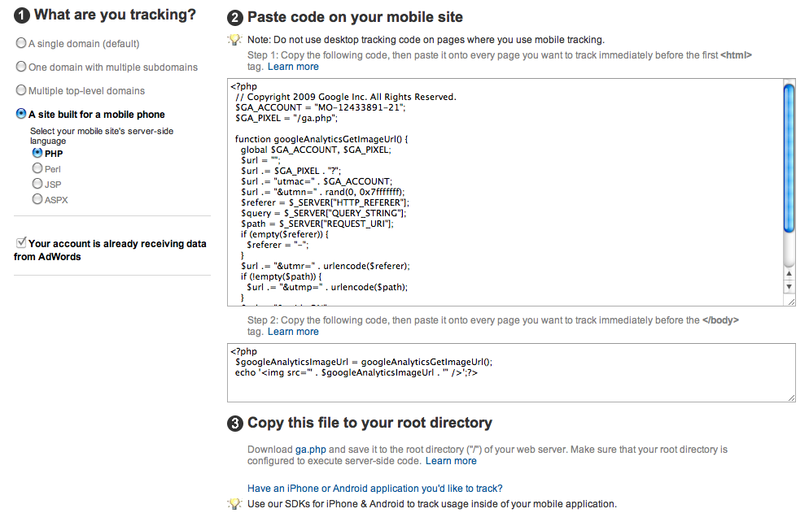

B – A – BA do GA para Mobile
O GA não nasceu para Mobile como é caso do Flurry

Slide 4
Cuidados Tracking Mobile
GeoLocalização
UDID
Segurança = Transparência

Slide 5

Conversão: Mobile Sites x Apps

Slide 6
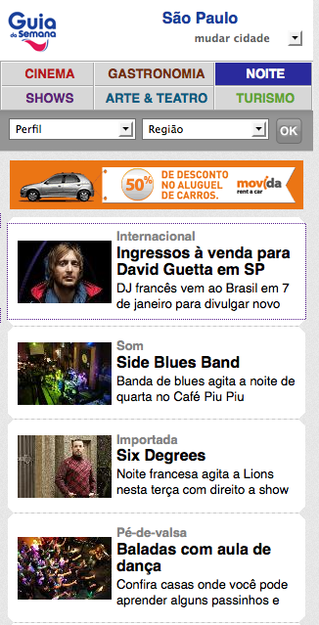
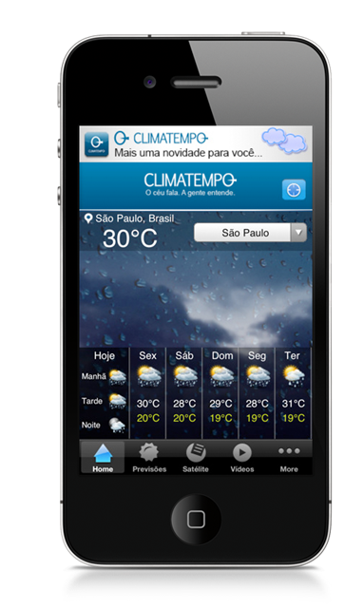

Exemplos e Cases
Campanha de Mobile Advertising
Tag na Pág. do Click to Download

Slide 7
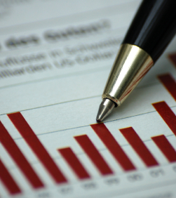

Analytics ajudando a Rentabilizar

Slide 8

Obrigado!
@ricardo_feldman @redemobi

